Slide 1
WANTED PO CHALLENGE
사전과제 2023.03.31
안태윤
atyoon526@naver.com

Slide 2
01
누구를 대상으로 한 기능인가요?
지원하고 싶은 채용공고의 자격 요건 중 몇 몇 항목에 대하여 자격을 갖추지 못해 지원하지 못하는 사용자들

Slide 3
02
그 대상에게 무엇이 문제라고 생각했나요?
원티드의 유입 사용자 중 지원하지 않는 97.5%와 2.5%의 지원자들은 모두 본인의 시간을 사용해 원티드에 접속한 것으로 미루어 보아 커리어에 대한 관심이 존재
커리어에 대한 관심이 존재한다는 것은 원하는 포지션(채용공고)가 존재한다고 추측 가능
그러나 2.5%의 지원자들은 원하는 채용공고에 지원할 수 있는 능력이 있는 반면 97.5%의 지원자들은 그렇지 않다고 추측 가능
지원자의 희망 포지션과 지원자의 능력 간 괴리가 발생
따라서 지원자 수를 늘리기 위해서는 위의 간극을 좁히는 기능 필요

Slide 4
03
어떤 가설을 기반으로 하고 있나요?
유입되는 사용자들이 원하는 채용공고의 필수 자격 요건을 갖춘다면 지원할 것이다.

Slide 5
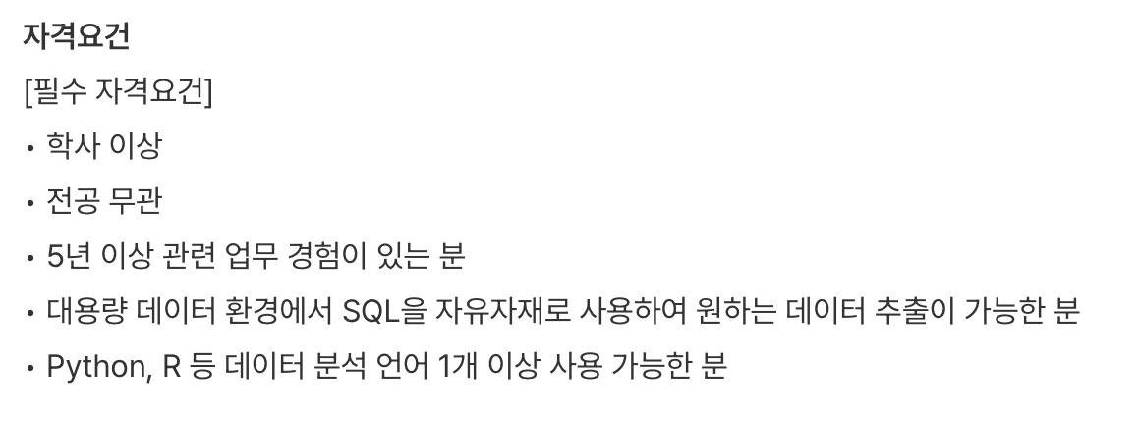
04
어떤 기능인가요?
사용자들이 채용 공고의 자격 요건을 갖출 수 있도록 교육을 제공하는 기능
대용량 데이터 환경에서 SQL을 사용한 데이터 추출 방법 교육 및 실습자료 제공
하이퍼링크 사용
Python 교육 직접 제공 또는 관련 교육 서비스와 협업
관련 교육 자료 제공
하이퍼링크 사용

Slide 6
05
제시해 준 기능을 제품화 하기 전, 가설을 검증 할 수 있는 방법이 있을까요?
연봉, 직무, 기업 평판 등 조건이 최대한 비슷한 공고들을 모아 무작위로 두 그룹으로 나눈 후 특정 한 그룹에만 제시한 기능을 적용 후 비교
해당 그룹의 지원자 수가 비교 대상이 되는 다른 그룹보다 유의미하게 높을 경우 제시한 기능이 지원자 수를 늘리는데 도움이 되었다고 판단 가능

Slide 7
06
왜 이것이 ‘지원자 수’를 늘리기 위해 가장 좋은 기능이라고 생각하나요?
유입되는 사용자가 지원자로 전환되지 않는 이유는 여러가지가 있겠으나 위에서 서술한 이유가 가장 많은 사용자들이 가지고 있는 어려움이라고 판단. 즉, 가장 큰 임팩트를 가진 문제라고 생각
가장 큰 임팩트를 가진 문제를 해결 할 수 있는 기능이면서 동시에 교육 비즈니스로도 서비스를 확대할 수 있는 경영적으로도 이점을 가지는 기능

Slide 8
07
지원자가 얼마나 늘어날 것 같나요? 이 프로젝트가 성공이라고 판별되는 기준점은 얼마라고 생각하나요?
200만 유저가 모두 지원의 사를 가지고 들어오지는 않을 것이라고 생각
그러나 채용공고 조회 수가 10회 이상 정도 된다면 실제 구직 의사가 있는 사용자라고 판단할 수 있으므로 데이터를 추출해 해당 사용자 수 파악
파악된 채용공고 조회 10회 이상 사용자 수의 10%가 지원자로 전환된다면 성공이라고 판별 가능
해당 사용자 수에는 지원자들도 포함되어 있고 대부분의 사용자들은 구직을 위해 노력하는 과정을 귀찮아 하기 때문에 10%도 나쁘지 않은 수치라고 생각
지원자 수의 관점이 아닌 교육 비즈니스로 생각했을 때는 하이퍼링크를 통해 접속한 사용자 수를 기준으로 판별 기준 재선정 필요

